Slide 1
資料科學期末報告
組別：第三組
日期：2020.06.1608753204
資科碩一 王柏仁
資科碩一 李鈺祥
資科碩一 唐英哲
資科碩一 林祐丞
資科碩一 蕭郁君

Slide 2
大綱
專案簡介
資料輸入輸出與前處理
模型設定及處理
實驗結果
參考出處

Slide 3
專案簡介
若鐵達尼存活預測是
初入資料科學、Kaggle競賽的熱門入門題
初入特徵工程，了解其過程及特徵選取
瞭解資料科學的運作過程
那此次的心臟病分類預測競賽就是
正式實作資料科學的流程
較深入進行特徵工程，用各種假設檢定、熵來了解特徵之間對答案及模型的重要性
遇到實務上的問題並嘗試著解決

Slide 4
資料輸入輸出
共有欄位如下：
Id | Max rate
Age | Exercise angina
Sex | St depression
Chest pain | Slope
Resting bp | Vessels
Cholestoral | Thalium scan
High sugar | Heart disease
Ecg

Slide 5
資料前處理
轉換之前
為什麼要轉換
如何轉換與處理資料
各欄位原始格式
預期各欄位轉換後格式
資料觀察
轉換後的資料
訓練
測試

Slide 6

資料前處理 – 轉換之前
理解、觀察各欄位資料
進行適當的轉換於特定欄位
觀察轉換後的分佈，例如
受試者的年齡區間分佈
受試者的性別分佈
受試者的總膽固醇區間分佈
各個欄位與心臟病的關係程度為何
…等

Slide 7
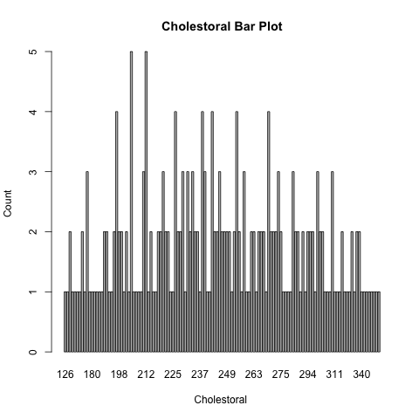
資料前處理 – 為什麼要轉換
多數欄位原始型態是數值型
資料範圍相當大時，觀察其分佈會有些困難
因此需要做適當的資料轉換

Slide 8
資料前處理 – 如何轉換與處理資料
前處理：
Outlier：（> 第三四分位 + 0.5*IQR； < 第一四分位 - 0.5*IQR ）
將個欄位 outlier 的 index 記錄起來，找將共同的 id 的資料並移除
其他 outlier 則用最大值或最小值補齊，避免訓練時讓模型訓練錯誤
NA Numbers：
找到 NA 的欄位資料，並用 median 來填補（因為沒有連續型數值變數有 NA，所以對類別變數則用 median）
Normalize：
這部分未處理，已包含在建模裡面

Slide 9
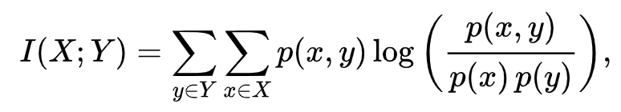
資料前處理 – 如何轉換與處理資料
數值變數：
區間化：利用 kmeans 方法，找到最大組間距離、最小組內距離的 K 點。並利用 cut 針對 K 個中心找到相對應的區間，Label 化
類別變數：
連結變數與答案之間的關係，算出 contingency table
變數間的重要性與相關性
Chi Square 假設檢定：
當 p value 小於 alpha（0.05），則拒絕 H0，也就是兩變數之間相關；反之則接受 H0，即兩變數獨立
Mutual Information：
利用相互資訊熵，來觀察變數對於答案 Label 的重要程度

Slide 10
資料前處理 – 各欄位原始格式
Input | Format
id | integer
age | numeric
sex | binary
chest_pain | multinomial
resting_bp | numeric
cholestoral | numeric
high_sugar | binary
ecg | multinomial

Slide 11
資料前處理 – 各欄位原始格式
Input | Format
max_rate | numeric
exercise_angina | binary
st_depression | binary
slope | multinomial
vessels | multinomial
thalium_scan | multinomial
Heart_disease | binary

Slide 12
資料前處理 – 預期各欄位轉換後格式
Input | Format | Remark
age_interval | multinomial | 利用設定區間進行標籤化 P.S: 0, 17, 40, 65, max_value
resting_bp_interval | multinomial | 利用設定區間進行標籤化 P.S: 0, 120, 139, max_value
cholestoral_interval | multinomial | 利用設定區間進行標籤化 P.S: 0, 129, 200, 239, max_value
max_rate | multinomial | 利用 Kmeans 進行標籤化 P.S: 113, 121, 152, 177, 202
st_depression | multinomial | 利用 Kmeans 進行標籤化 P.S: 0, 0.03, 0.51, 0.81, 1.11, 1.48, 1.97, max_value
vessels | multinomial | Filling up NA
thalium_scan | multinomial | Filling up NA, (3, 6, 7) ->(1,2,3)

Slide 13
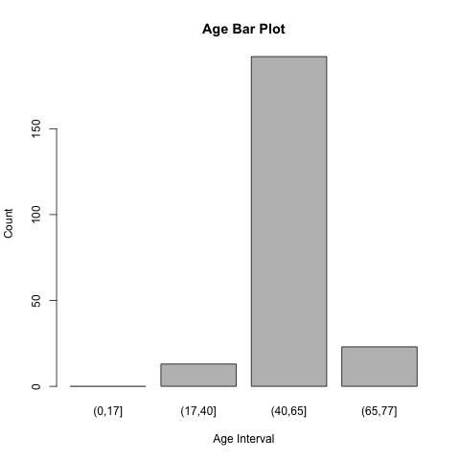
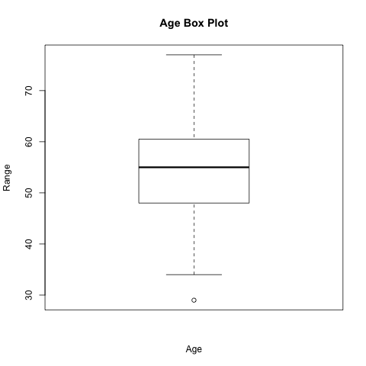
資料前處理 – 資料觀察

Slide 14
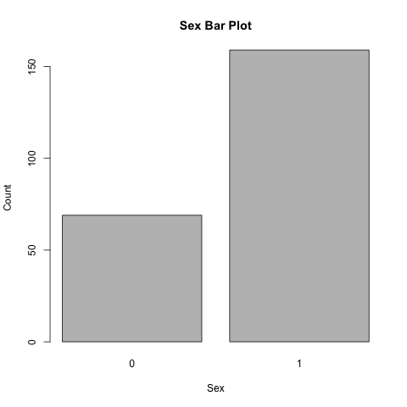
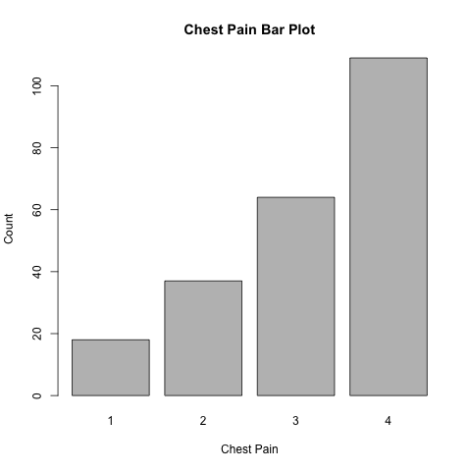
資料前處理 – 資料觀察

Slide 15
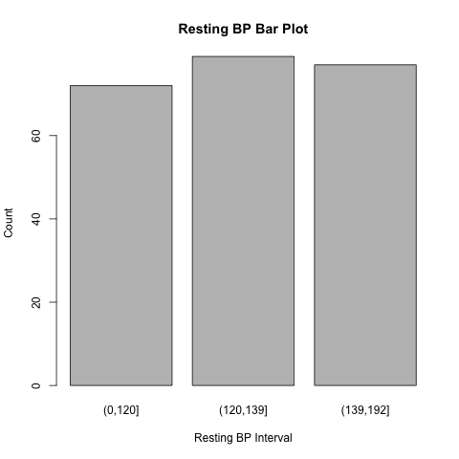
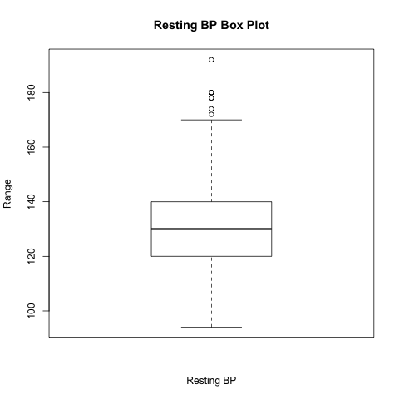
資料前處理 – 資料觀察

Slide 16
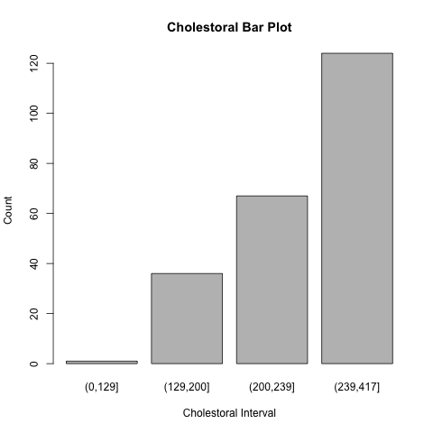
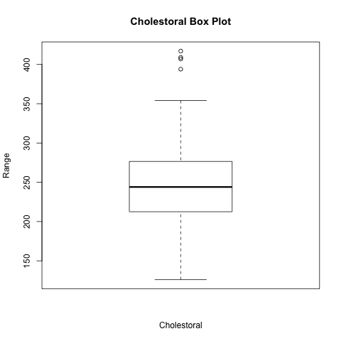
資料前處理 – 資料觀察

Slide 17
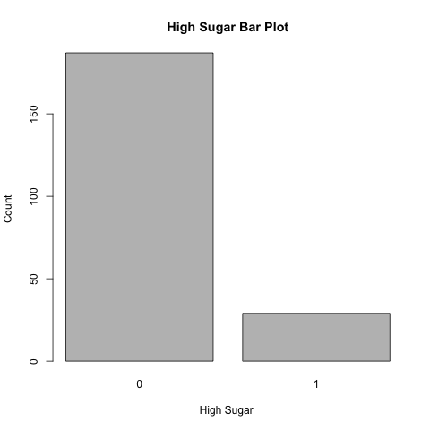
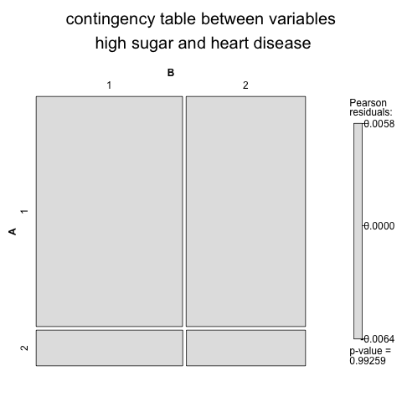
資料前處理 – 資料觀察

Slide 18
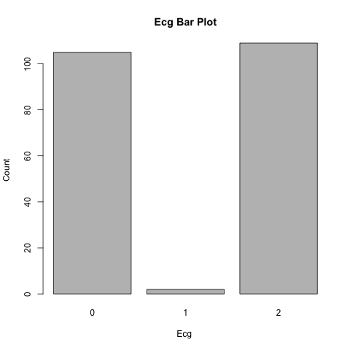
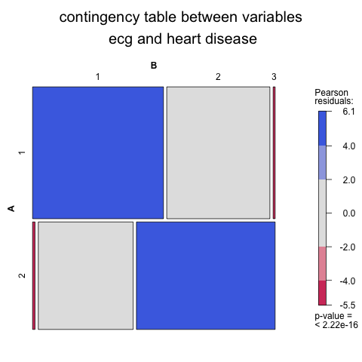
資料前處理 – 資料觀察

Slide 19
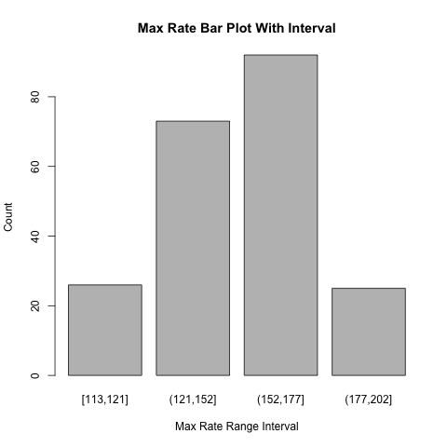
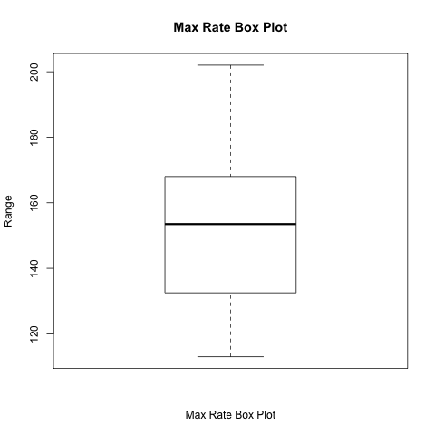
資料前處理 – 資料觀察

Slide 20
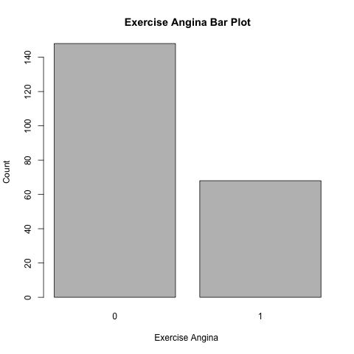
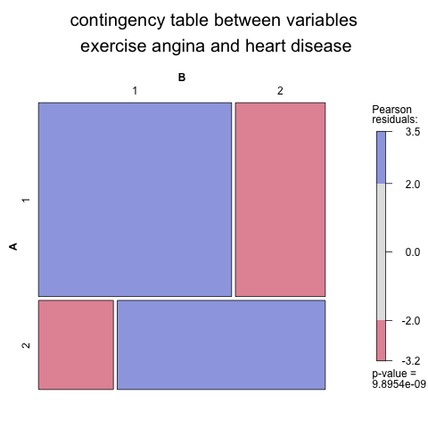
資料前處理 – 資料觀察

Slide 21
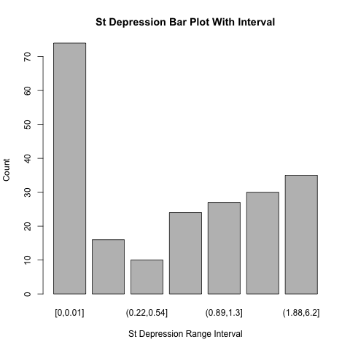
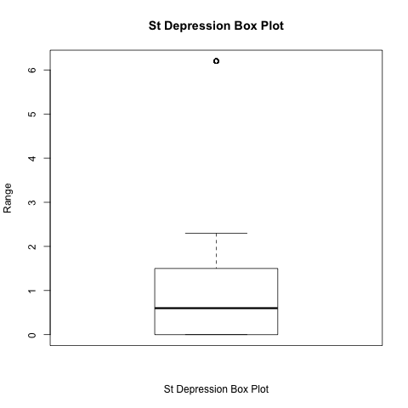
資料前處理 – 資料觀察

Slide 22
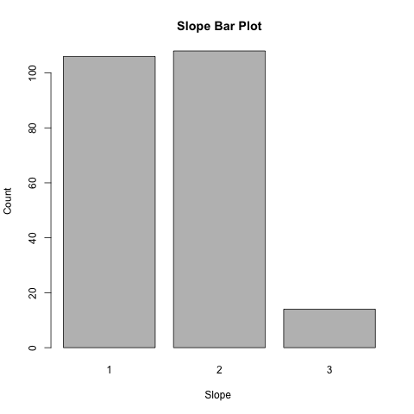
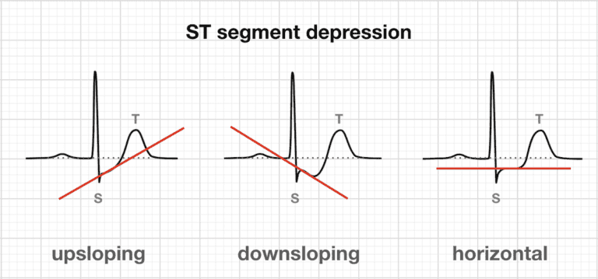
資料前處理 – 資料觀察

Slide 23
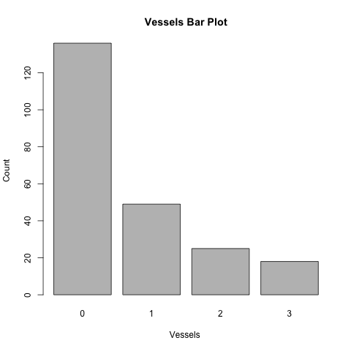
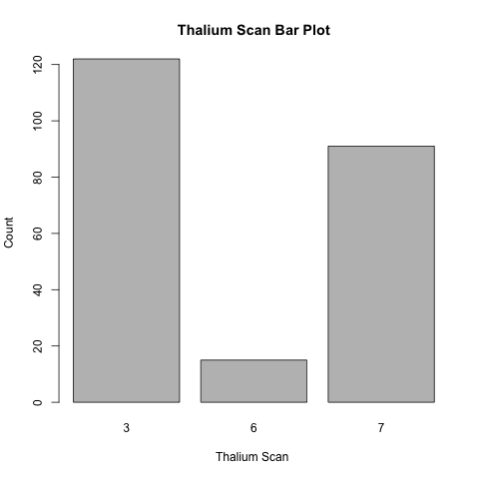
資料前處理 – 資料觀察

Slide 24
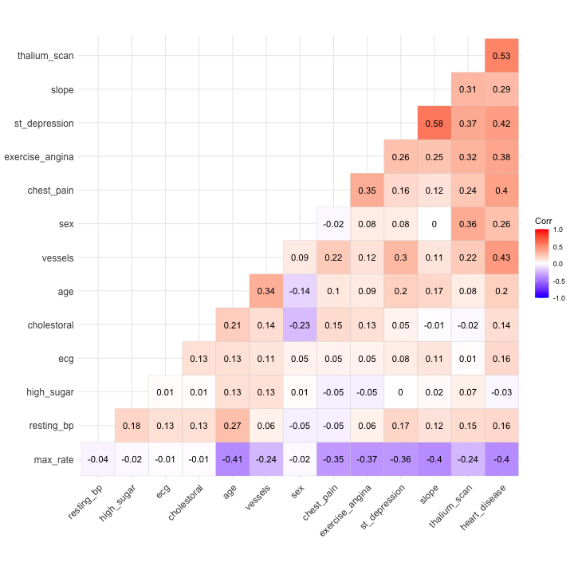

Slide 25
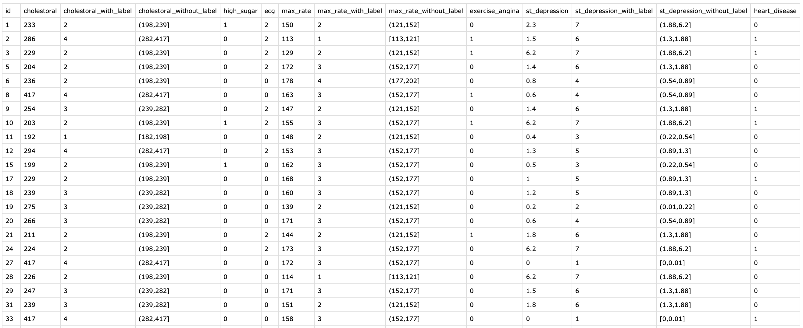
資料前處理 – 轉換後的訓練資料

Slide 26
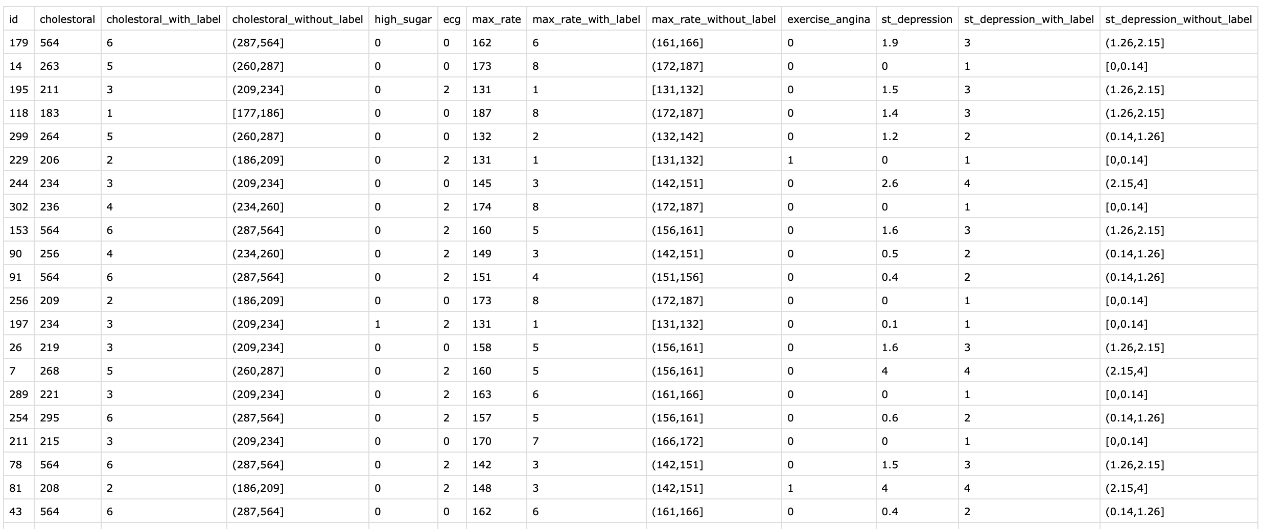
資料前處理 – 轉換後的測試資料

Slide 27
模型設定及處理
XGBoost
Logistic Regression

Slide 28
模型設定及處理 – XGBoost
特徵選取與特徵轉換：
將 slope 轉換成「binary」型式
將 thalium_scan 轉換成「one-hot encoding」
利用 xgb.importance 的套件，找出較重要的特徵，並訓練模型
實驗設定：
max_depth：5
eta : 0.3
n_rounds : 20
Feature | Gain | Frequency
thalium_scan | 0.275342017 | 0.01639344
chest_pain | 0.133716699 | 0.06557377
cholestoral | 0.114106357 | 0.19672131
exercise_angina | 0.010420478 | 0.01639344
High_sugar | 0.007573798 | 0.01639344

Slide 29
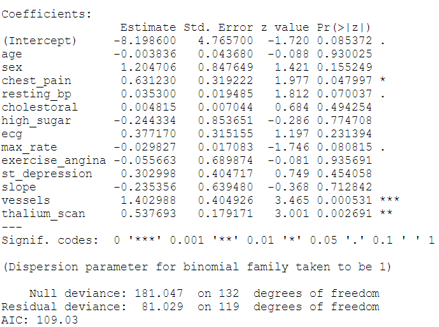
模型設定及處理 – Logistic Regression
特徵選取與特徵轉換：
原始資料：
根據全部資料，利用 student t test 來找到對應的 t 值（P value） ，選取重要特徵：
chest_pain
vessels
thalium_scan

Slide 30
模型設定及處理 – Logistic Regression
特徵選取與特徵轉換：
轉換後資料（非最終模型）：
One hot encoding
各別考慮 chest_pain, ecg, , thalium_scan 三變數：0/1
Age：
cut into bins => nonsignificant
linear combinations
examine p-value

Slide 31
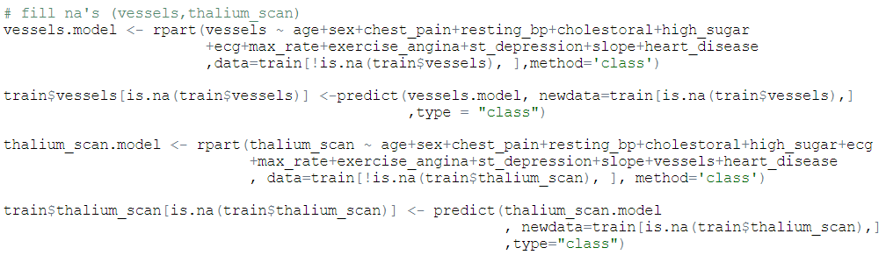
模型設定及處理 – Logistic Regression
特徵選取與特徵轉換：
轉換後資料（最終模型）：
以decision tree, 拿沒有 NA 的 column 項來預測遺失值
Vessels ； thalium_scan
resting_bp_without_label：
用kmeans 跑區間，最後分出5個區間：(93, 113, 133, 160, 192)

Slide 32
模型設定及處理 – Logistic Regression
轉換後資料（最終模型，承上）：
slope_label：
origin category: 0,1,2
Since distribution like the table
category = 0 => 0 ； category = 1,2 => 1
thalium_scan
Origin: 3,6,7 => transform to 1,2,3
One – hot encoding
雖然有三類，但實際上只需要用兩類來概括資料：thalium_scan_1 + thalium_scan_3 as feature
實驗設定：
Cross Validation：5~10
根據 proposed-final 模型，我們設不同的 seed
 | slope | Heart_disease
0 | 1 | 0.283
1 | 2 | 0.657
2 | 3 | 0.500

Slide 33
模型設定及處理
小結：
對於此次比賽我們使用模型有：XGBoost / Logistic Regression
針對模型訓練，我們採取以下方式：
利用 xgb.importance 找出較重要的特徵並訓練模型
相對於 Null Model，我們有針對飽和模型進行 Baseline 模型之前的訓練，並利用 T Test 找到較重要的特徵後，進行該特徵的強化與處理
用 try and error 的精神，根據不同且較重要的特徵選取（結合），進行訓練，挑選較好的模型
根據 proposed-final 模型，我們設不同的 seed 來訓練模型
我們使用 K-Fold Cross Validation 來進行模型驗證

Slide 34
實驗結果 – logistic regression
model | Item set | Private Score | Public Score
XGBoost | thalium_scan、chest_pain、cholestoral、exercise_angina、High_sugar | 0.86792 | 0.90909
Baseline （特徵未經處理） | chest_pain、vessels、thalium_scan、resting_bp、max_rate | 0.86363 | 0.83018
Proposed-A （Slope_label 改為二類） | resting_bp_without_label、slope_label、vessels、chest_pain、thalium_scan | 0.81132 | 0.90909
Proposed-C （chest_pain 改為 one-hot encoding） | resting_bp_without_label、slope_label、vessels、chest_pain_2、chest_pain_3、chest_pain_4、thalium_scan | 0.77358 | 0.86363
Proposed-Final （thalium_scan 改為 one-hot encoding） | resting_bp_without_label、slope_label、vessels、chest_pain、thalium_scan_1、thalium_scan_3 | 0.86792 | 0.90909
Accuracy is not always the best choice to choose the test mode !!!!

Slide 35
實驗結果 – logistic regression
不同的 seed：
seed | public score | private score
4 | 0.86792 | 0.90909
10 | 0.83018 | 0.81818
The way we cut into fold is important, it can be improved if we make some tricks before cut

Slide 36
實驗結果 – XGBOOST
With feature engineer
Without feature engineer:

Slide 37
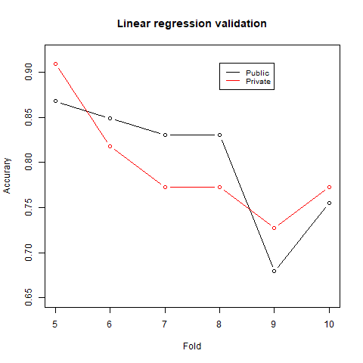
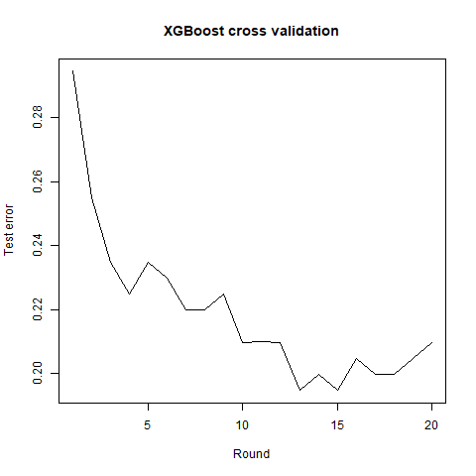
實驗結果

Slide 38
實驗結果
小結：
我們使用了 Accuracy, Test Error 來進行衡量，以找到最佳之模型
針對不同的資料處理及標籤設定，會有不同訓練結果。加上我們採取不同標籤的結合來訓練模型，以及改變 seed 也會影響結果。綜合以上，我們最後且最佳模型有很大進步
對於此次比賽的結果， 我們認為資料的特徵工程及選擇較為困難，因為不知道何者是最重要且必要的特徵。此外，訓練時的抽樣方法也需多加要研究

Slide 39
參考出處
Age interval（年齡區間劃分）
出自《老年性生理學和老年的性生活》一書
Blood pressure interval（血壓區間劃分）
Cholestoral interval（總膽固醇區間劃分）
啟新診所
馬偕醫院
資料處理：
https://www.datacamp.com/community/tutorials/contingency-tables-r
https://www.pluralsight.com/guides/cleaning-up-data-from-outliers
https://www.gastonsanchez.com/r4strings/formatting.html
https://www.guru99.com/r-data-frames.html

Slide 40
參考出處
套件引用：
https://cran.r-project.org/web/packages/hash/hash.pdf
https://stackoverflow.com/questions/23765996/get-all-keys-from-ruby-hash
https://www.rdocumentation.org/packages/tibble/versions/1.4.2/topics/add_column
https://stackoverflow.com/questions/45741498/add-column-in-tibble-with-variable-column-name
https://statmath.wu.ac.at/projects/vcd/
https://rdrr.io/cran/infotheo/man/mutinformation.html
https://cran.r-project.org/web/packages/infotheo/infotheo.pdf
https://www.rdocumentation.org/packages/stringr
https://stringr.tidyverse.org/reference/str_detect.html
https://www.rdocumentation.org/packages/vcd/

Slide 41
Any questions
END

